Slide 1
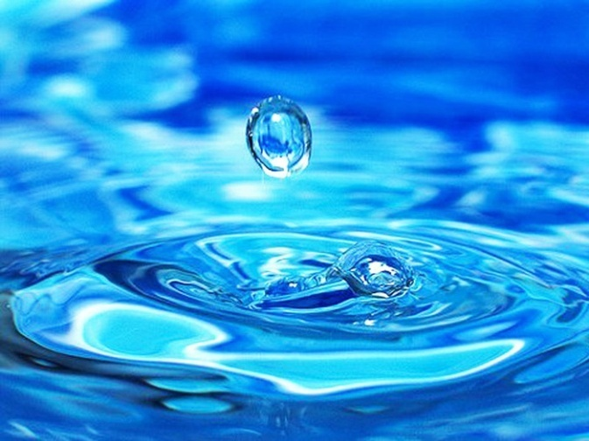
ПРОЕКТ
«Вода - волшебница»
(подготовительная группа)
Воспитатель : Корунова Татьяна
Викторовна
город Димитровград

Slide 2
Актуальность
По результатам бесед с детьми выяснила, что детям интересно было бы узнать, что происходит с водой, какие у неё свойства, откуда берется вода в кране, почему идет дождь, как превращается в снег, лед, снежинки; есть ли вода в организме человека. Как вода помогает всему живому жить и расти, кто живет в воде.
Задача взрослых – научить детей самостоятельно добывать знания исходя из опытно-экспериментальной работы, делать элементарные выводы и умозаключения в ходе знакомства с водой, бережно относиться к природным ресурсам Родины.

Slide 3
Цели проекта:
    расширять кругозор дошкольников,
    формировать интерес и познавательно – исследовательской деятельности,
    воспитывать бережное отношение к воде, как источнику жизни на земле,
    расширять кругозор детей.

Slide 4
Задачи проекта:
Закреплять и систематизировать знания детей о воде и её свойствах.
Развивать познавательные способности детей, учить проявлять самостоятельность при получении знаний во время опытов, экспериментов.
Уточнить представления о том, как вода влияет на жизнь и здоровье человека, кому вода – дом родной.
Воспитывать бережное отношение к воде, осознания необходимости беречь её.
Продолжать знакомить детей с основными правилами гигиены и поведения на воде.

Slide 5
Вопросы проекта:
Что было бы, если бы на Земле исчезла вода?
Что такое круговорот воды в природе? Почему так говорят?
А ты знаешь, что водоемы тоже могут болеть, как люди? Чем же они болеют и почему?

Slide 6
Что мы знаем о воде? | Что мы хотим узнать? | Как мы это можем узнать?
Воду можем пить Вода есть в реках, морях и прудах В воде живут рыбы Дождь – это вода Мы купаемся в воде Мы поливаем водой растения Вода нужна всем | Какая вода? Откуда вода появилась в речке? Что произойдет, если вода исчезнет? Воды много? Зачем её нужно беречь? Что такое «Круговорот воды в природе?» | Спросить у воспитателя Спросить у родителя Поискать в книгах Поискать в интернете с родителями Провести опыты

Slide 7
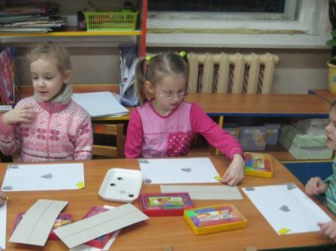
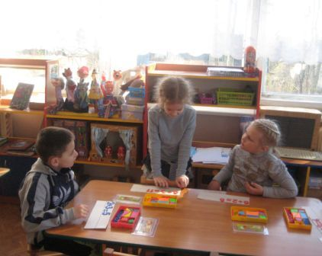
Познание: РЭМП

Slide 8
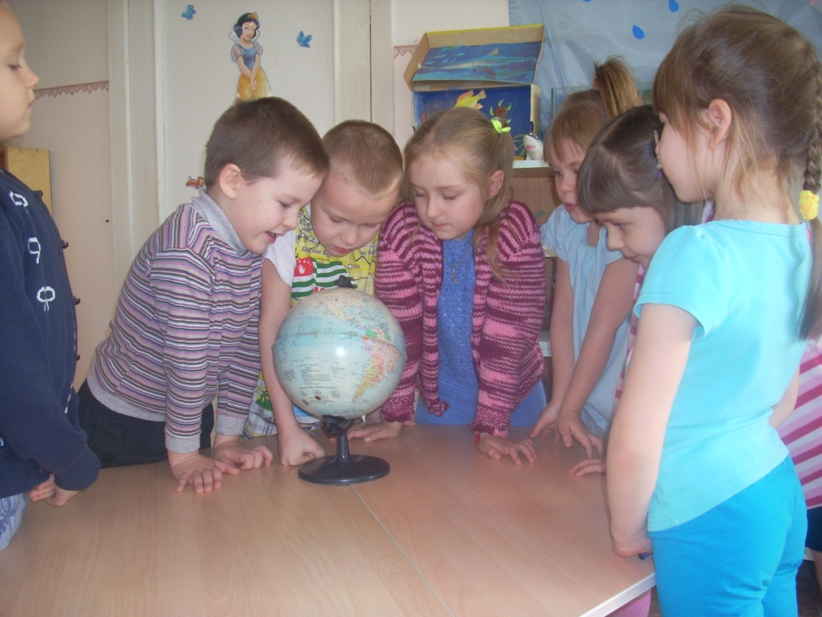
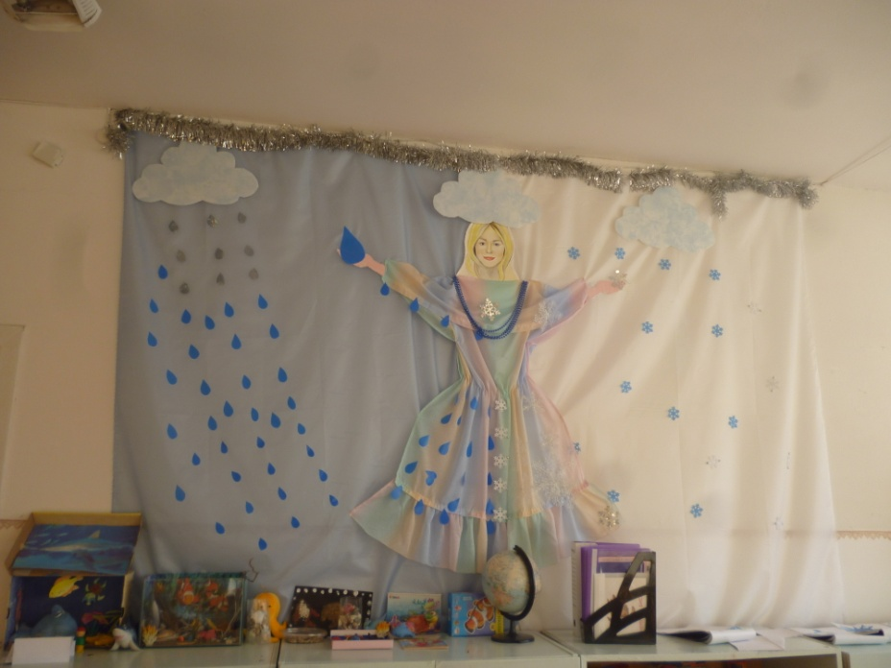
НОД « Волшебница вода»

Slide 9
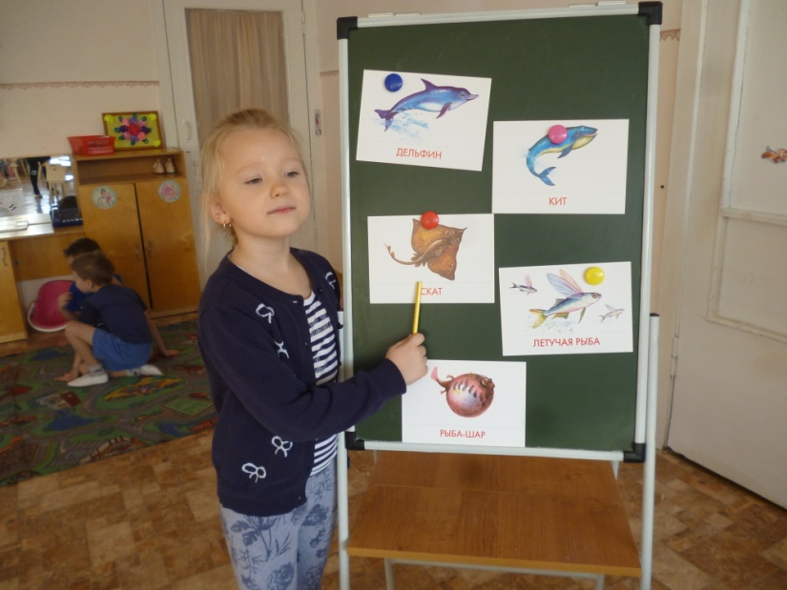
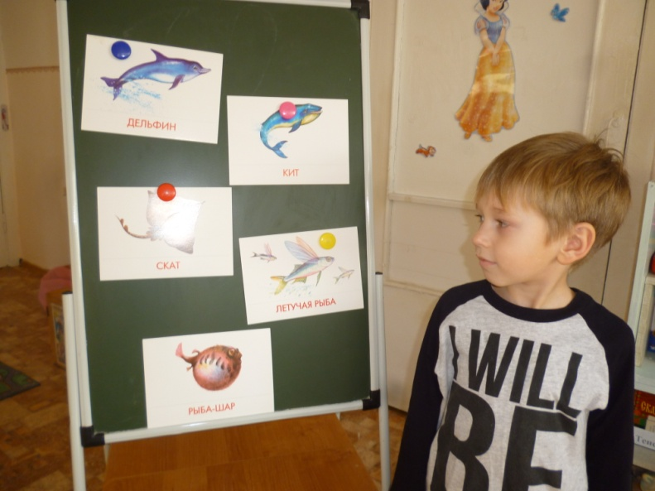
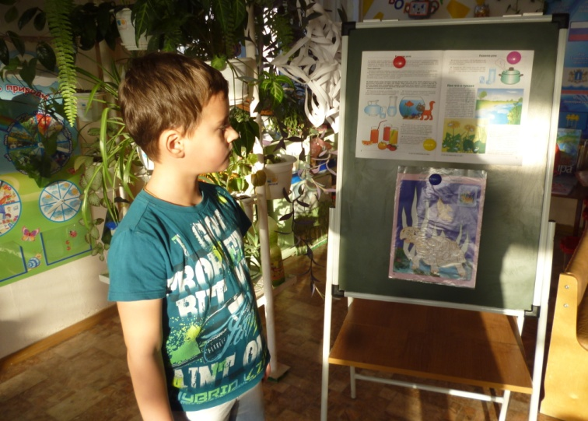
НОД « Обитатели водоёмов»

Slide 10
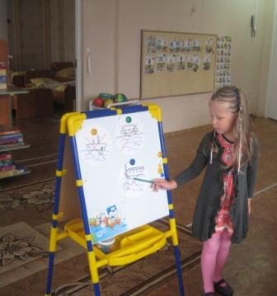
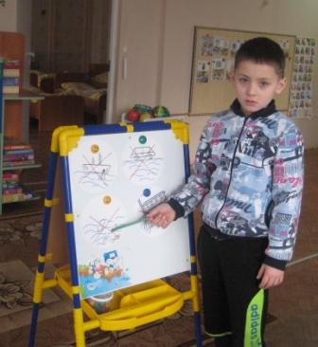
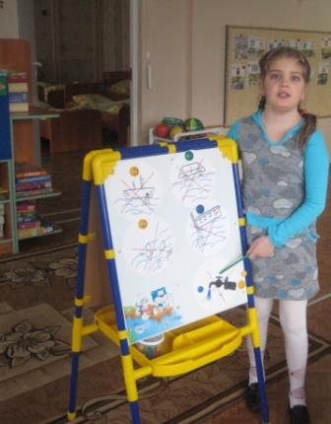
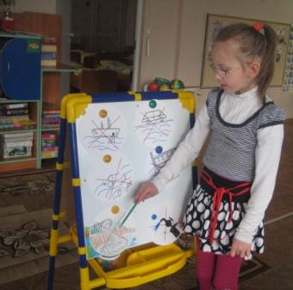
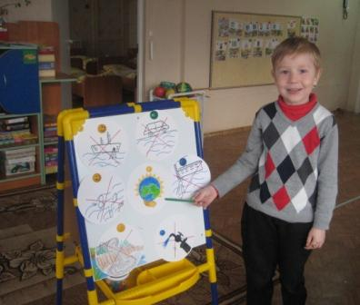
НОД «Свойства воды»

Slide 11
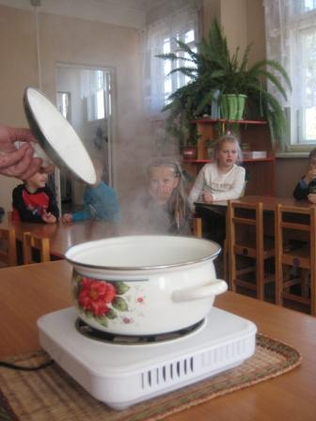
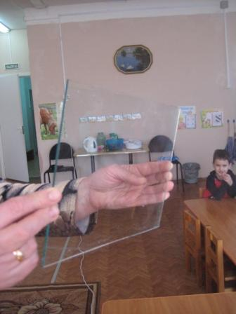
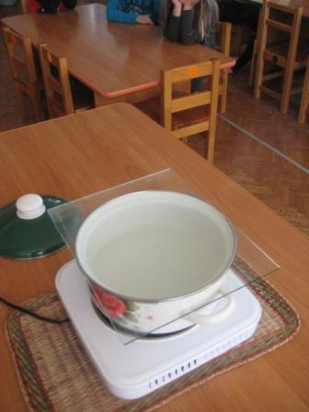
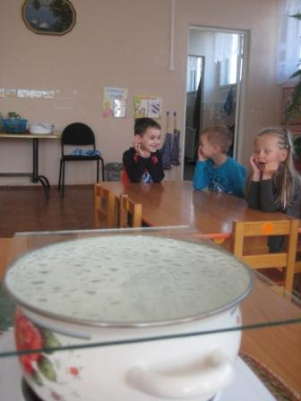
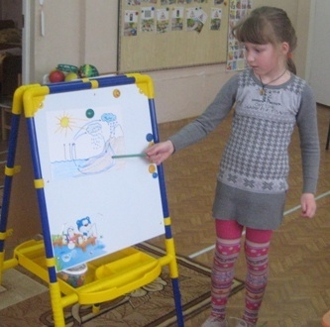
НОД «Свойства воды» Опыт
«Круговорот воды в природе»

Slide 12
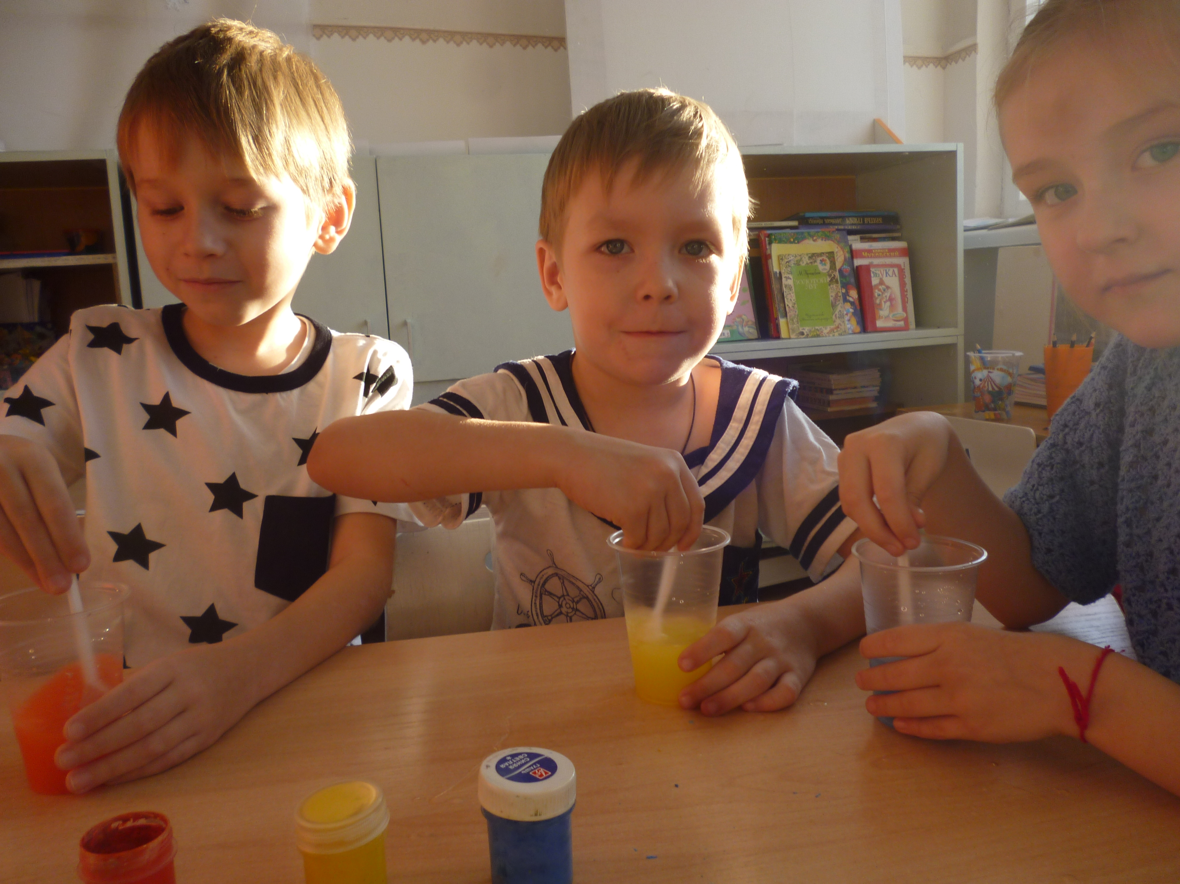
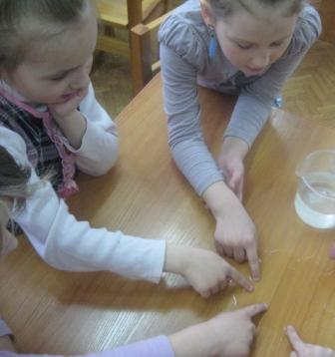


Опыт
«Свойства воды»
Не имеет форму Принимает форму сосуда

Slide 13
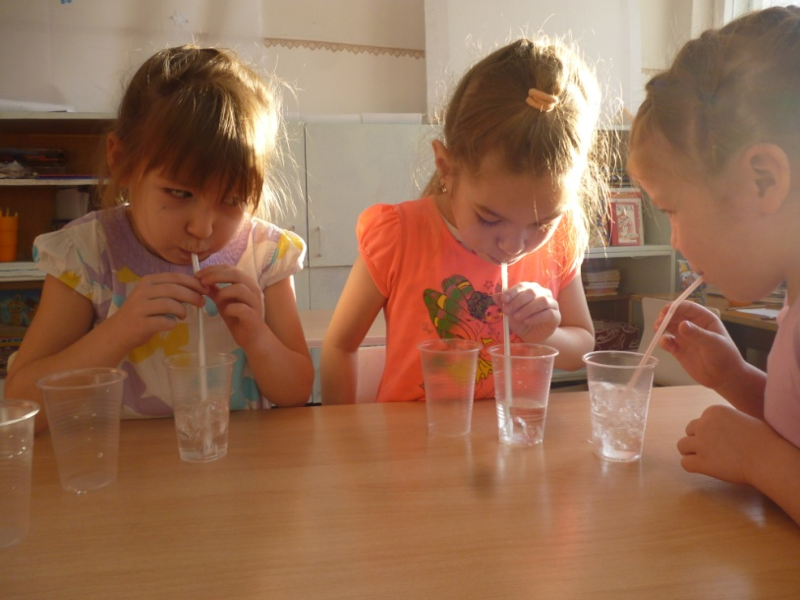
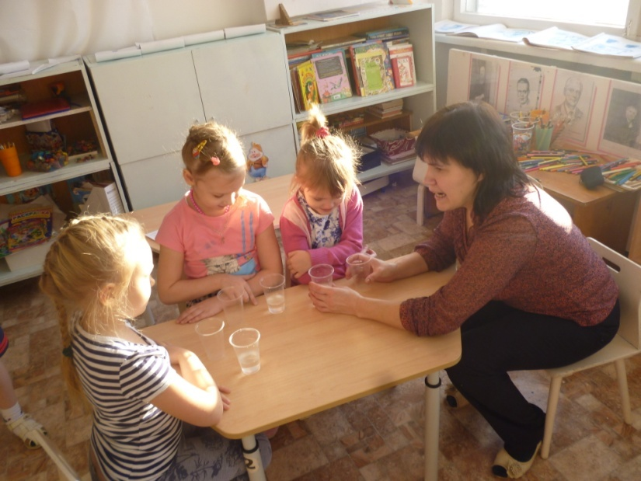
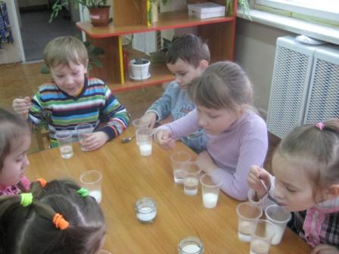
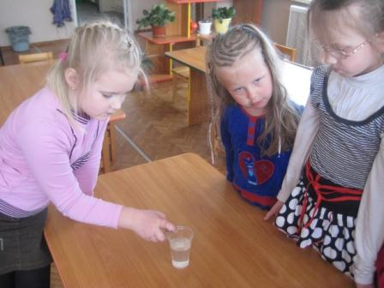
Какая бывает вода?

Slide 14
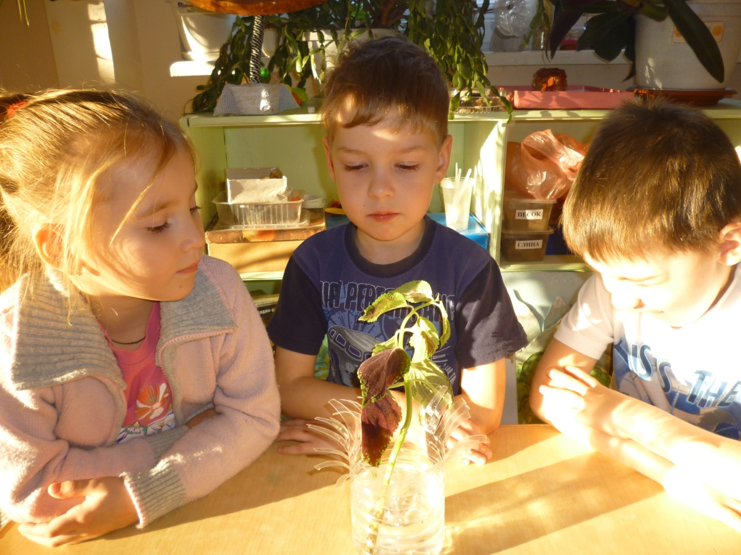
Опыт
«Воду пьют растения»

Slide 15
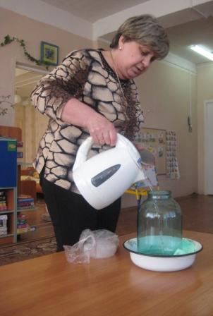
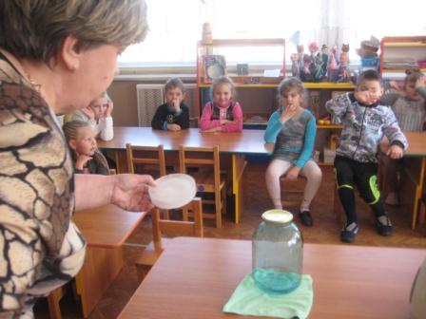
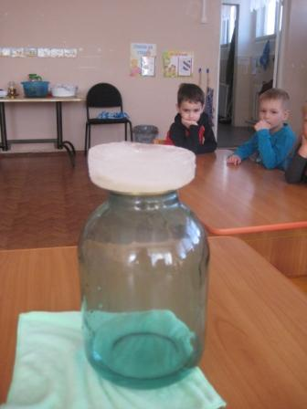
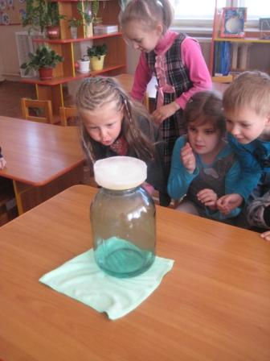
Опыт «Облако»

Slide 16
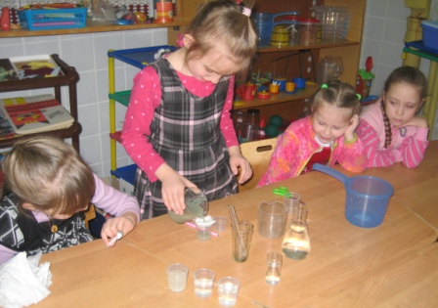
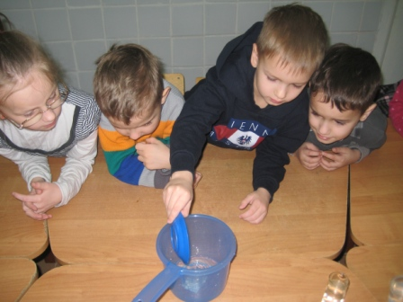
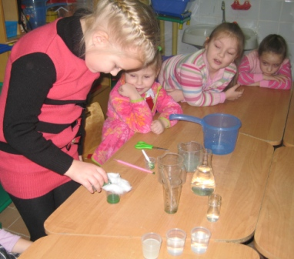
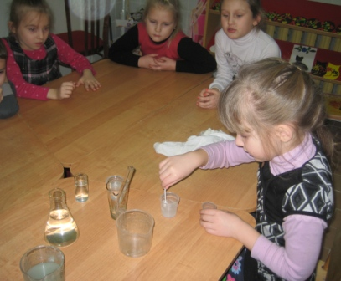
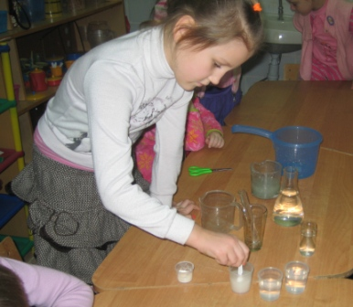
Воду можно очищать

Slide 17

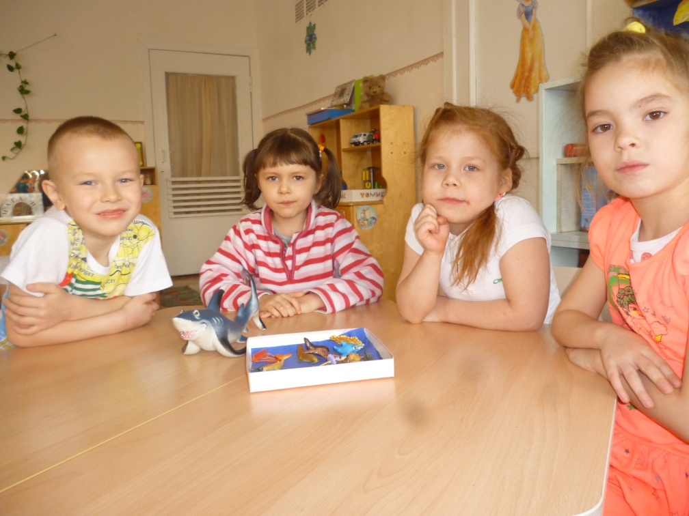
Беседа « Кто живёт в водоёмах»

Slide 18
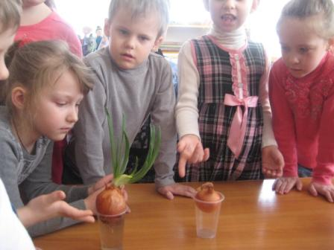
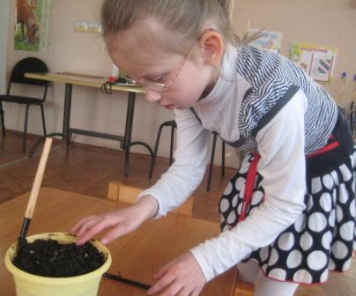
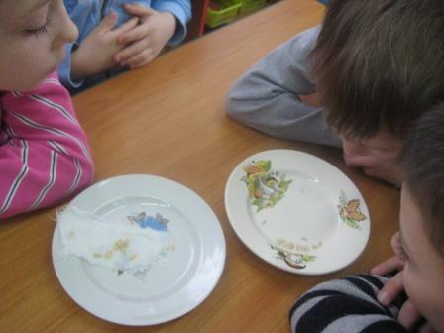
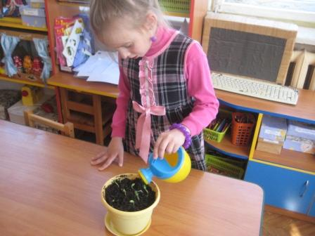
Опыт
«Животворное свойство растений»

Slide 19
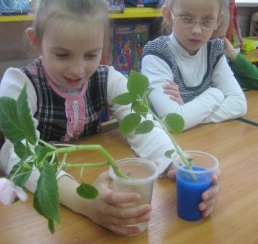
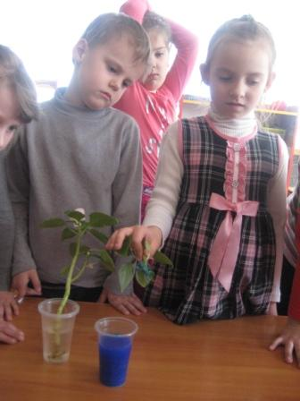
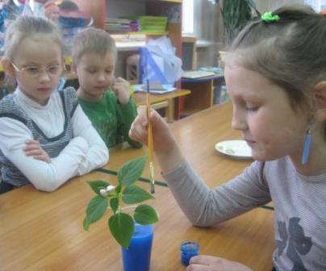
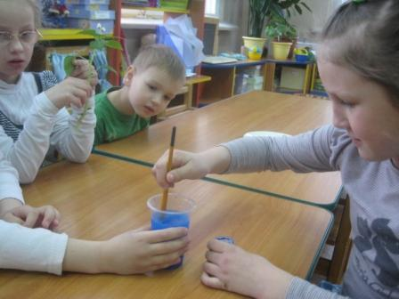
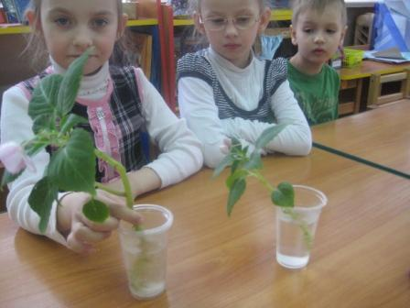
Опыт
«Сокодвижение»

Slide 20
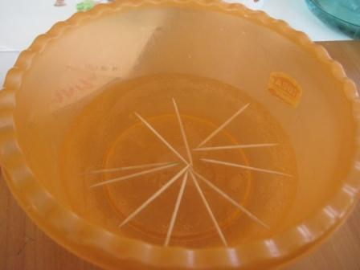
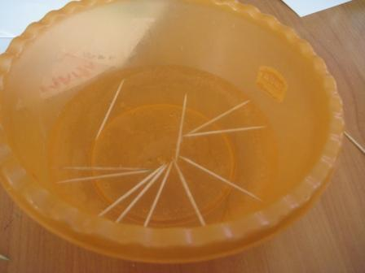
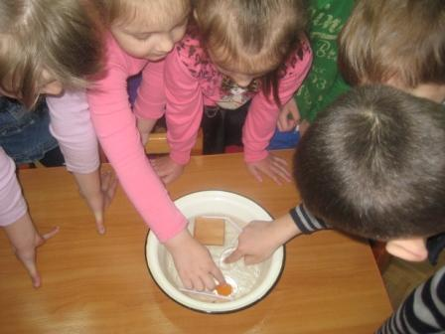
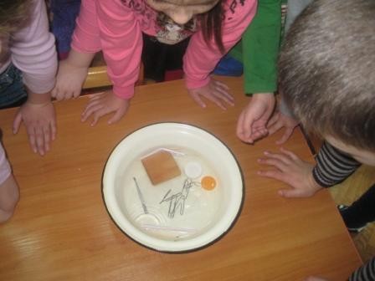
Опыт
« Вода может двигаться»
« Плавает – тонет»

Slide 21
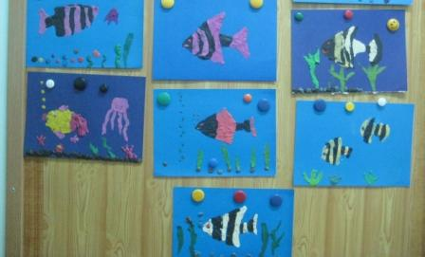
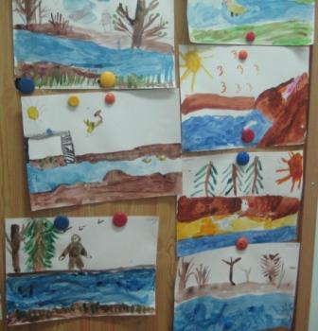

Наши работы

Slide 22


Пластилинография «Подводные обитатели»
Оригами «Рыбки»

Slide 23


Читаем о воде

Slide 24


Наши игры

Slide 25



Экскурсия к реке Черемшан

Slide 26

Акция «Сделаем берег реки чистым»

Slide 27

Работа с родителями: оформление стенгазеты
«Солнце, воздух и вода – наши лучшие друзья»

Slide 28
Итоги работы над проектом
В ходе работы над проектом у детей сформировались бережное и экономное отношение к водным ресурсам.
Дети овладели несложными способами экспериментирования с водой
У детей появились исследовательские умения, соответствующие возрасту (начали задавать вопросы природоведческого характера, устанавливают причинно-следственные связи).
Повысилась воспитательная компетентность родителей в экологическом образовании дошкольников.

Slide 29
Используемые источники
Использованы фотографии детей
( фотографии размещены с разрешения родителей) из личного архива

Slide 30
Используемая литература:
Н. Николаева «Юный эколог». Мозаика- Синтез Москва 2005г.
О.А. Скоролупова «Тематическое планирование воспитательно – образовательного процесса в дошкольных образовательных учреждениях.« Тема: Вода». М.:ООО Издательство «Скрипторий 2003», 2009г.
Дыбина О.В.Творим, изменяем, преобразуем : Игры-занятия с дошкольниками.-2-е изд. испр.- М.:ТЦ Сфера, 2013.-128с.(Ребенок в мире поиска)
Т.М. Бондаренко «Экологические занятия с детьми». Воронеж 2004г.
Н.В. Коломнина «Занятия по экологии в детском саду». Москва 2008г.

Slide 31
Спасибо за внимание !

